Slide 1


内容摘要
■ 课程概述
■ 什么是操作系统？
■ 为什么学习操作系统？
■ 如何学习操作系统？
■ 操作系统实例
■ 操作系统的演变
■ 操作系统结构

Slide 2

操作系统定义
■ 没有公认的精确定义
■ 操作系统是一个控制程序
■ 操作系统是一个资源管理器
一个系统软件
应用程序与硬件之间的中间层
控制程序执行过程，防止错误和计算机的不当使用
管理各种计算机软硬件资源
执行用户程序，给用户程序提供各种服务
提供访问计算机软硬件资源的高效手段
方便用户使用计算机系统
解决资源访问冲突，确保资源公平使用

Slide 3
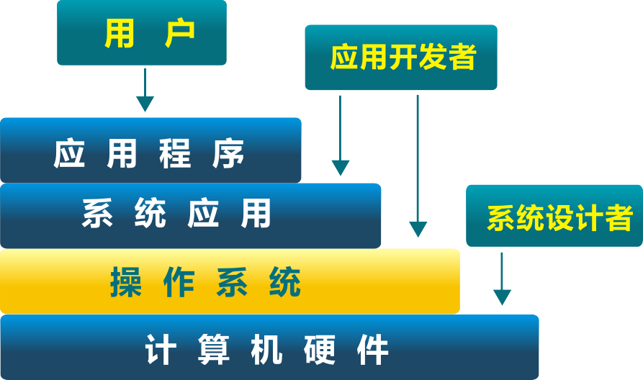
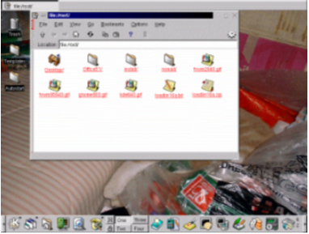
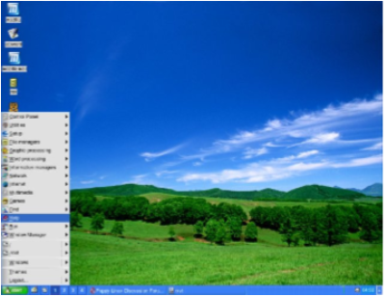
操作系统的地位

Slide 4
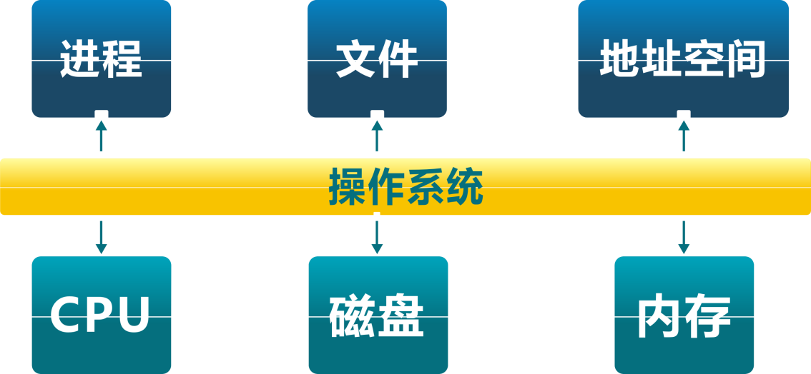
操作系统的地位

Slide 5
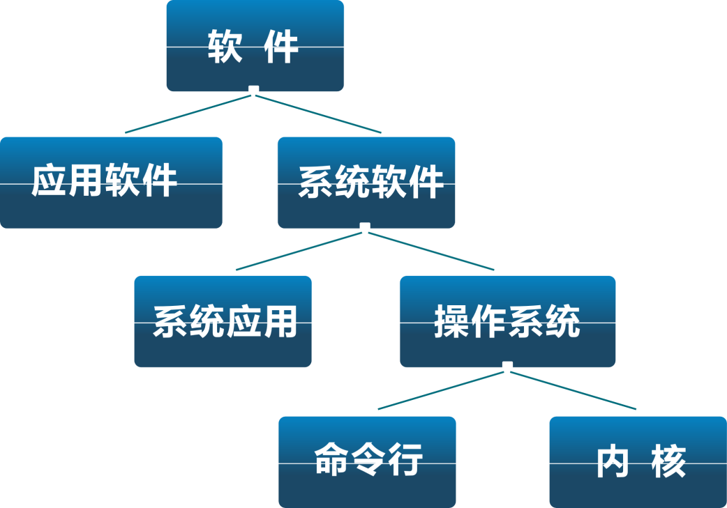
操作系统软件的分类

Slide 6
操作系统软件的组成
■ Shell--命令行接口
通过键盘操纵。
方便用户进行命令输入
■ GUI--图形用户接口
WIMP
（视窗（Window）、图标（Icon）、选单（Menu）、指标（Pointer））
直接操作和所见即所得
■ Kernel--操作系统的内部
执行各种资源管理等功能

Slide 7
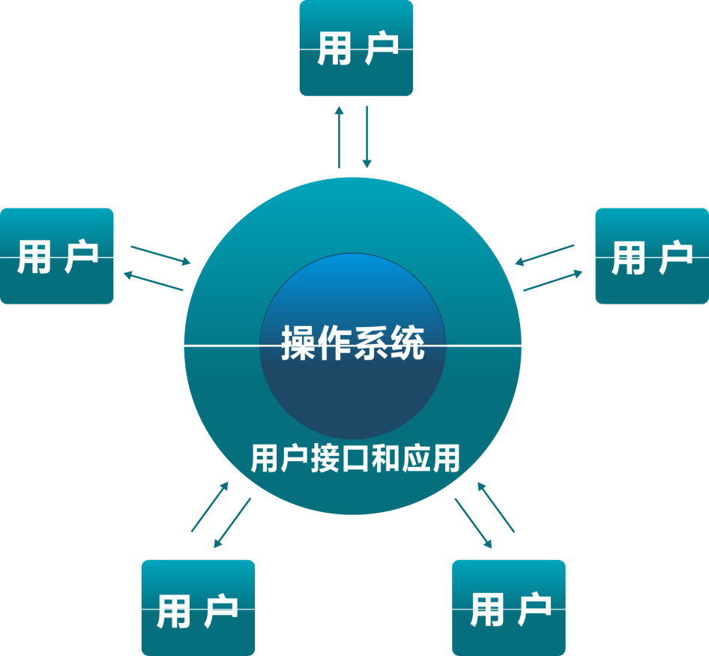

操作系统软件的组成

Slide 8
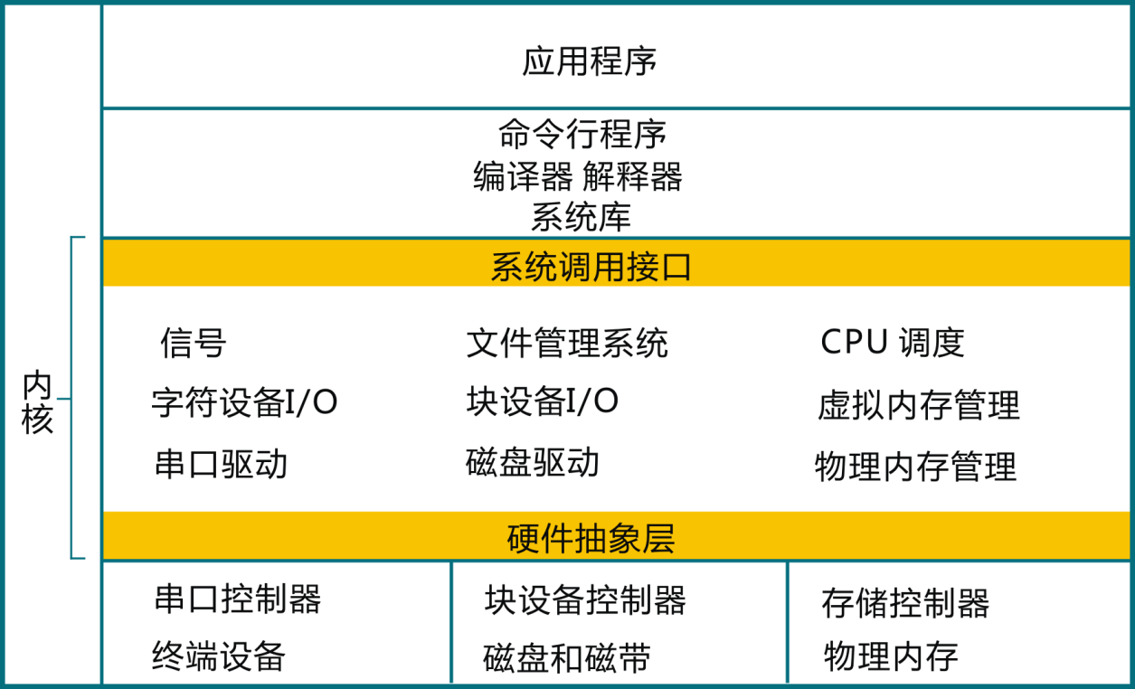
ucore教学操作系统内核

Slide 9
操作系统内核特征
■ 并发
■ 共享
■ 虚拟
■ 异步

Slide 10
操作系统内核特征
■ 并发
计算机系统中同时存在多个运行的程序，需要OS管理和调度
■ 共享
■ 虚拟
■ 异步

Slide 11
操作系统内核特征
■ 并发
■ 共享
“同时”访问
互斥共享
■ 虚拟
■ 异步

Slide 12
操作系统内核特征
■ 并发
■ 共享
■ 虚拟
利用多道程序设计技术，让每个用户都觉得有一个计算机专门为他服务
■ 异步

Slide 13
操作系统内核特征
■ 并发
■ 共享
■ 虚拟
■ 异步
程序的执行不是一贯到底，而是走走停停，向前推进的速度不可预知
只要运行环境相同，OS需要保证程序运行的结果也要相同

